Slide 1
Osobnost trenéra
Mgr. Michal Vičar

Slide 2
Osobnost trenéra
Jaký by měl být trenér?

Slide 3
Osobnostní předpoklady
  Orientace na úspěch
  Spíše extroverze
  Herectví
  Spravedlivost
  Vůdcovství
  Empatičnost
  Asertivita
  Charisma – vlastní styl
  poradce a přítel, "vztažná osoba„
  rádce při volbě sportovní kariéry
  hledač dobrých vlastností
  znalcem duševního života sportovců
  opora
  Nositel myšlenek fair play
  Vývoj role podle věku svěřence
  Stabilizovaná, vyrovnaná a zkušená osobnost

Slide 4
Sebepoznání
Každý člověk má schopnost učit se, vstřebávat nové zkušenosti a na jejich základě měnit své postoje.
Jedním ze základních předpokladů, aby toho byl člověk schopen je rozvíjení schopnosti sebeuvědomění, sebereflexe.
Podklad pro seberozvoj, práci sám na sobě
Trenér pracuje se svou osobností

Slide 5
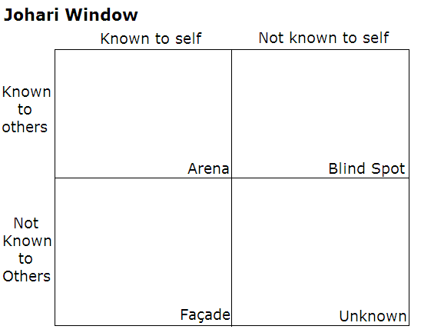
Johariho okno

Slide 6
Johariho okno
agresivní
Ambivertní
asertivní
bezprostřední
bystrý
citlivý
důstojný
důvtipný
energický
extrovertní
hloubavý
hrdý
idealistický
informovaný
inteligentní
introvertní
klidný
laskavý
logický
láskyplný
milý
moudrý
napjatý
nervózní
nesmělý
nezávislý
ochotný
odvážný
optimistický
organizovaný
plachý
pošetilý
praktický
přijímající
přizpůsobivý
schopný
sebejistý
skromný
složitý
Soucitný
spolehlivý
starostlivý
trpělivý
upravený
uvolněný
veselý
vnímavý
vyspělý
výkonný
vřelý
všímavý
zbožný
zvídavý
štědrý
šťastný

Slide 7
Slepá skvrna
zakrývá nějaké naše slabé, citlivé místo v prožívání
je psychickým obraným mechanismem našeho Já proti informacím, které jsou v rozporu s tím jak se vnímáme a hodnotíme.
projevuje se v celém kontinuu od běžných denních až po extrémní situace.
popření, vytěsnění

Slide 8
Praktické výstupy osobnostního nastavení
Dva základní pedagogické přístupy:
  Na svěřence orientovaný pedagog
  Na výsledek orientovaný pedagog
Notes:
- Dva základní - krajní - přístupy k trénování

Slide 9

Na výsledek zaměřený trenér
Hlavní jsou výsledky- menší hodnota výkonu, zdraví a osobnostního vývoje svěřence
Orientace na současnost, menší zřetel na budoucnost
Přímé řízení, vysoké požadavky, přísná kontrola, sankce
Poslušnost, kázeň
Metoda cukru a biče
Krotitel šelem
Vnímání své vlastní hodnoty ve vztahu k výsledku
Notes:
Hodnota mého JÁ, mého sebevědomí je bezprostředně spjata s výsledkem hráče. Vítězství je spojeno s nárůstem sebevědomí, porážka s jeho poklesem. poklesem.

Slide 10
Na svěřence zaměřený trénér
výsledky jsou důležité, ale ne za každou cenu
neúspěch má svůj význam, když se z něj dokážeme poučit
respekt k názorům svěřence
sportovci záleží na vlastním výsledku
důraz na zdraví, prožitek radosti, spokojenost a osobní rozvoj, odpovědnost
prohra nesnižuje pocit naší osobní hodnoty
Notes:
Hodnota trenérství je vztahu se svým svěřencem, trenér intenzívně prožívá sportovcovi úspěchy a neúspěchy, ale nespojuje je přímo s vlastním sebehodnocením

Slide 11

Realita
Takto popsány mohou tyto základní přístupy působit schematicky a jednoznačně - na svěřence orientovaný přístup správně, ale utopisticky; na výsledky orientovaný přístup špatně, ale upřímně - kdo nechce výsledky, že…
Tyto dva přístupy jsou jen málokdy 100% vyhraněné, spíše se každý sportovní pedagog v průběhu kariéry pohybuje mezi těmito krajními body.

Slide 12

Realita
Co uděláte se sportovcem před nejdůležitější soutěží sezóny; když víte, že je zraněn a že je 10% pravděpodobnost že se mu toto zranění zhorší tak, že do budoucna trvale zhorší kvalitu jeho života?
Jak ohodnotíte svého svěřence, který podal dobrý výkon, přesto v důležitém zápase prohrál ?
Jak budete přistupovat ke svěřenci s malým množstvím talentu, ale vysokou motivací a tréninkovou morálkou, od kterého se dají slušné výsledky očekávat až v horizontu několika let? (tedy v době, kdy už ho nepovedete…)

